Slide 1














55.6954 N
37.3907 E
Защита проекта
Кейс чемпионат
В ПОТОКЕ
Кейс: «Ситуационный центр: мониторинг и инциденты »
Команда: bosses
Состав: 1. Лошаков Д.М., 2. Чувашов Д.А., 3. Антошечкин Р.А.,
4. Строителев К.С., 5. Кашапов Р.Ф.
Центр реализации образовательных
программ топ-уровня в сфере ИТ МГТУ им. Н.Э. Баумана

Slide 2
55.6954 N
37.3907 E
Проблема: Перегрузка диспетчера
01
Датчики шлют сотни сигналов каждую минуту
!
02
«Усталость от алертов» (Alert Fatigue)
03
Риск пропустить реальную аварию и потерять птицу
СИГНАЛЫ ≠ ИНЦИДЕНТЫ
Требования: реакция ≤ 15 мин, фильтрация шума
2/8

Slide 3
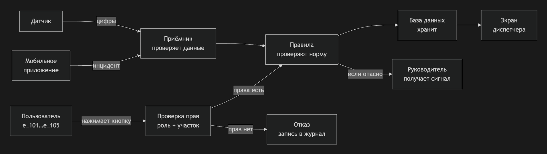
55.6954 N
37.3907 E
Архитектура: Модульная система
01
Сбор данных от датчиков и приложения
02
Автоматическая проверка по нормативам
03
Мгновенная эскалация опасных событий
3/8

Slide 4



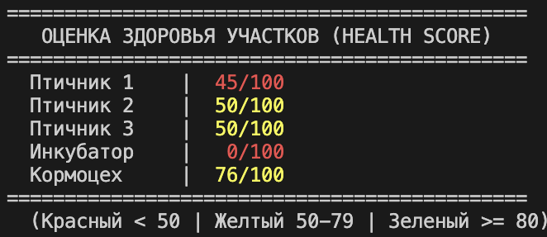
55.6954 N
37.3907 E
Ядро решения: Умная фильтрация
Дедупликация
Health Score
STALE_FROZEN
Объединение спама от датчиков
в одно событие
Приоритизация участков
по степени важности
Распознавание зависших
датчиков
4/8

Slide 5
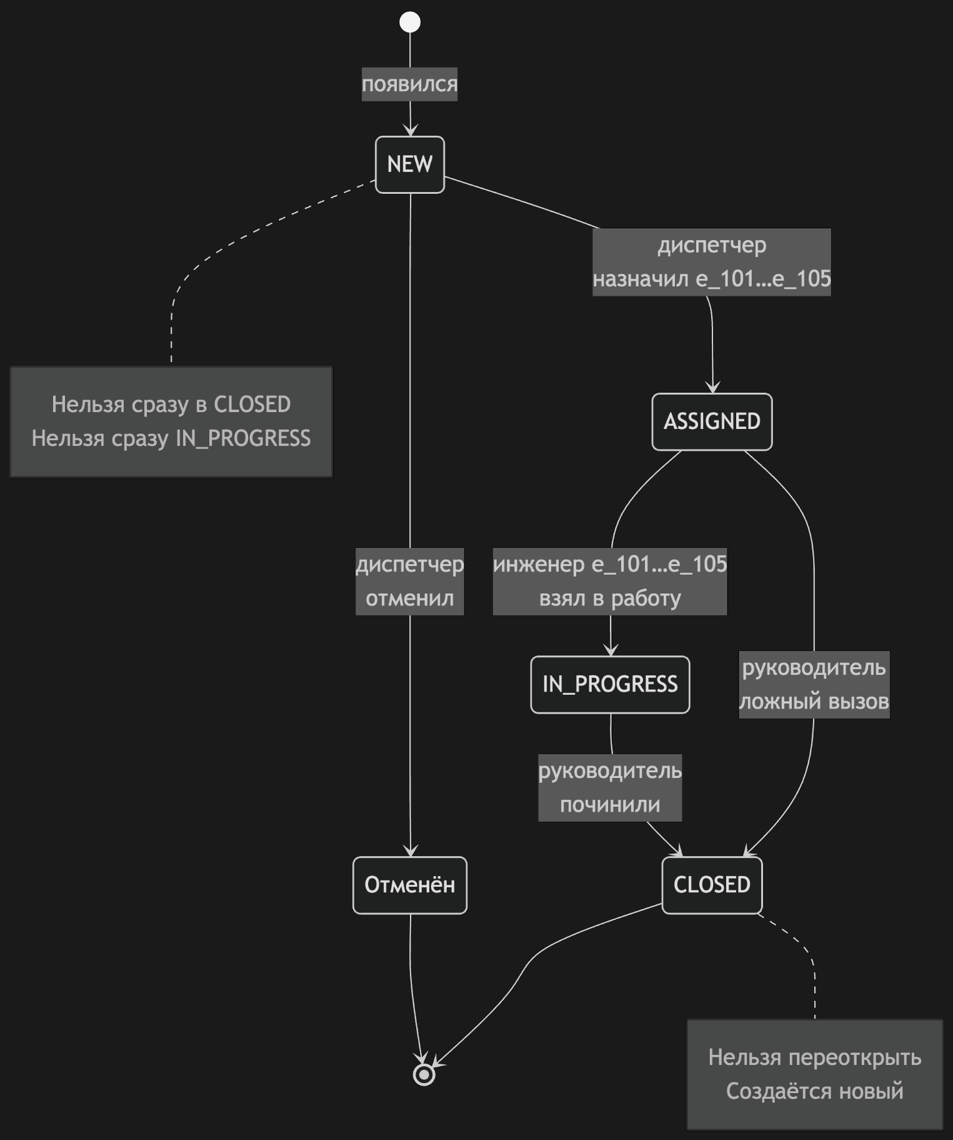
55.6954 N
37.3907 E
Логика работы и жизненный цикл
01
Правило A-4: нет данных 5 минут = авария (STALE)
02
Запрет перехода: NEW → CLOSED
03
Закрыть инцидент может только руководитель
(защита от подтасовок)
5/8

Slide 6
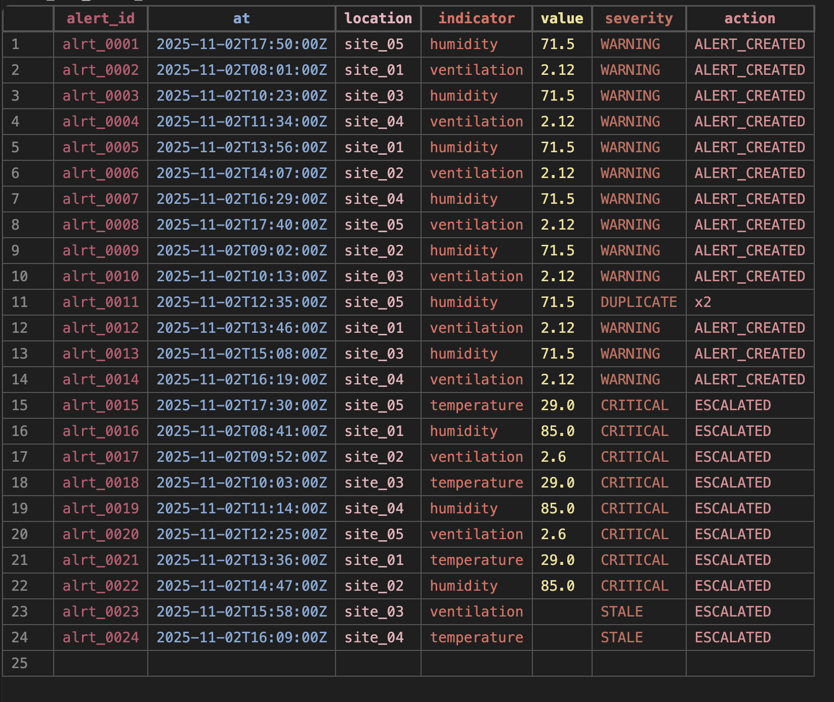
55.6954 N
37.3907 E
Тестирование и прототип
01
Разработан рабочий прототип на Python
02
Успешно пройдено 5 тест-сценариев
03
Проверены критические ошибки,
потеря связи и дубли
6/8

Slide 7
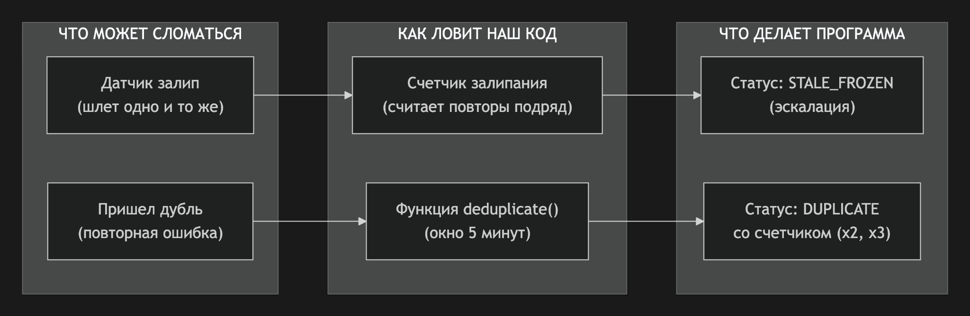
55.6954 N
37.3907 E
Риски и ограничения
Использование синтетических
данных (CSV)
Риск подмены данных →
HMAC-подпись
Риск перегрузки →
умная дедупликация
7/8

Slide 8
55.6954 N
37.3907 E
Итоги разработки
Мы создали не просто скрипт, а систему, которая:
01
02
03
ФИЛЬТРУЕТ ШУМ
ПРИОРИТИЗИРУЕТ УГРОЗЫ
ЗАЩИЩАЕТ ОТ СЛЕПОТЫ
Дедупликация
со счётчиком xN
Health Score
с весами участков
Детектор залипания
STALE_FROZEN
Система готова к масштабированию.
Проект на GitHub: github.com/ariessss23/bosses_case_4
8/8

